Slide 1
Computerarchitectuur
Nog dieper de processor in

Slide 2
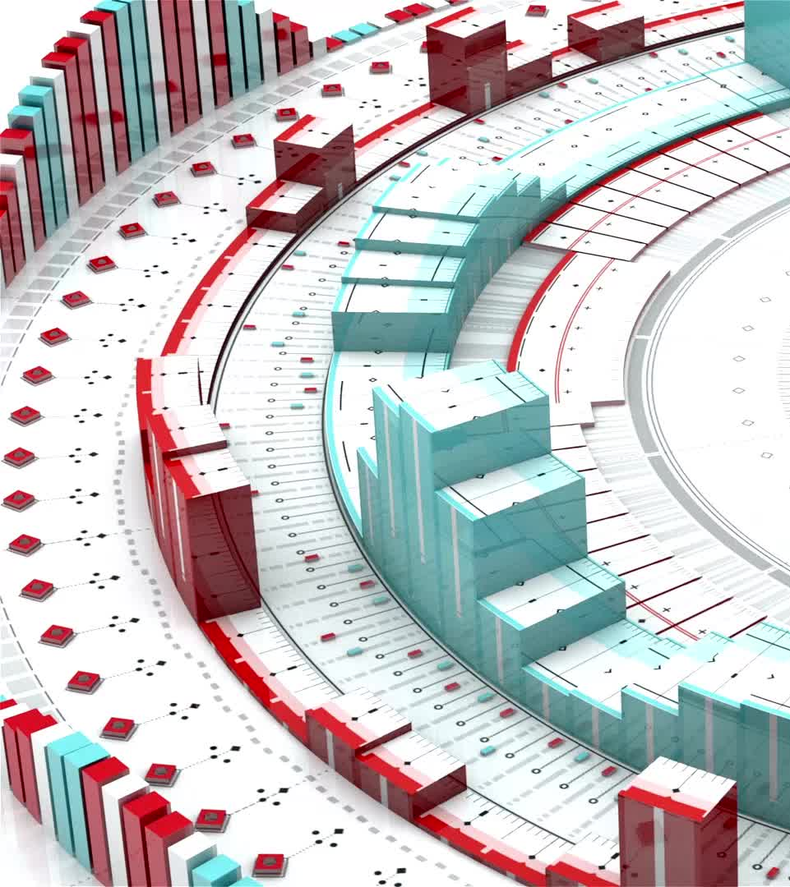
Vorige week
NAND Game
Van 1 en 0 naar stroompjes
De Von Neumann architectuur

Slide 3
Deze week
De Von Neumann-architectuur in meer detail

Slide 4
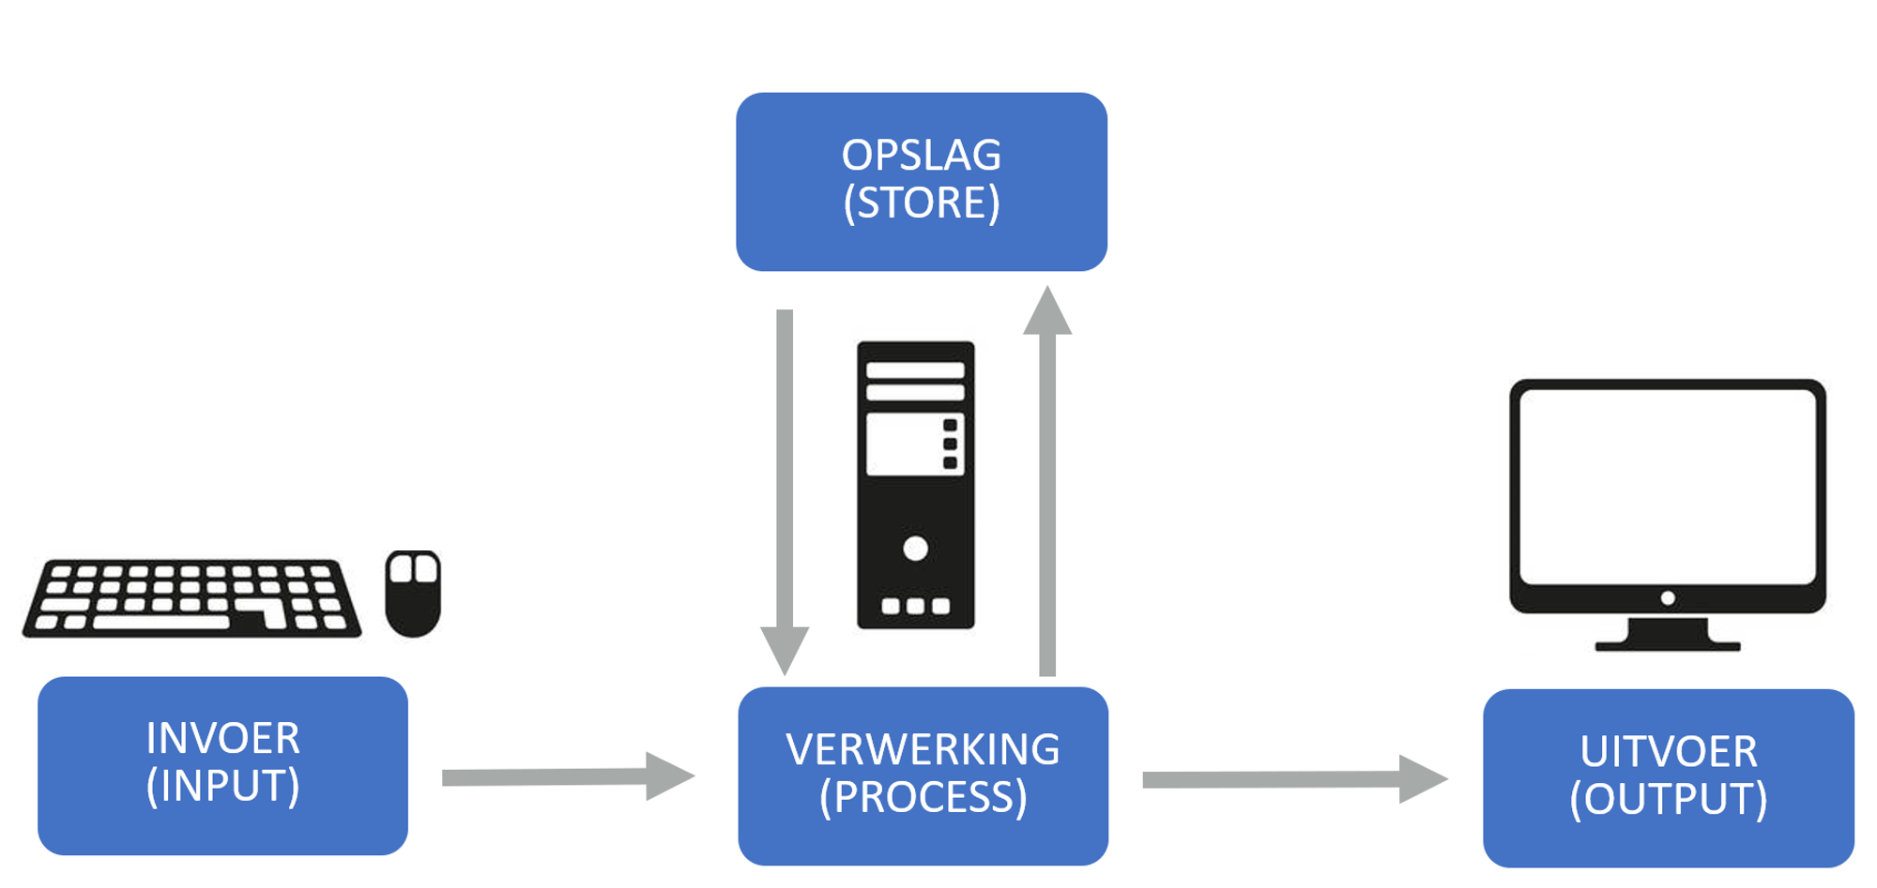
In de computer
Digitaal → Analoog
Computer naar wereld
Analoog → Digitaal
Wereld naar computer

Slide 5
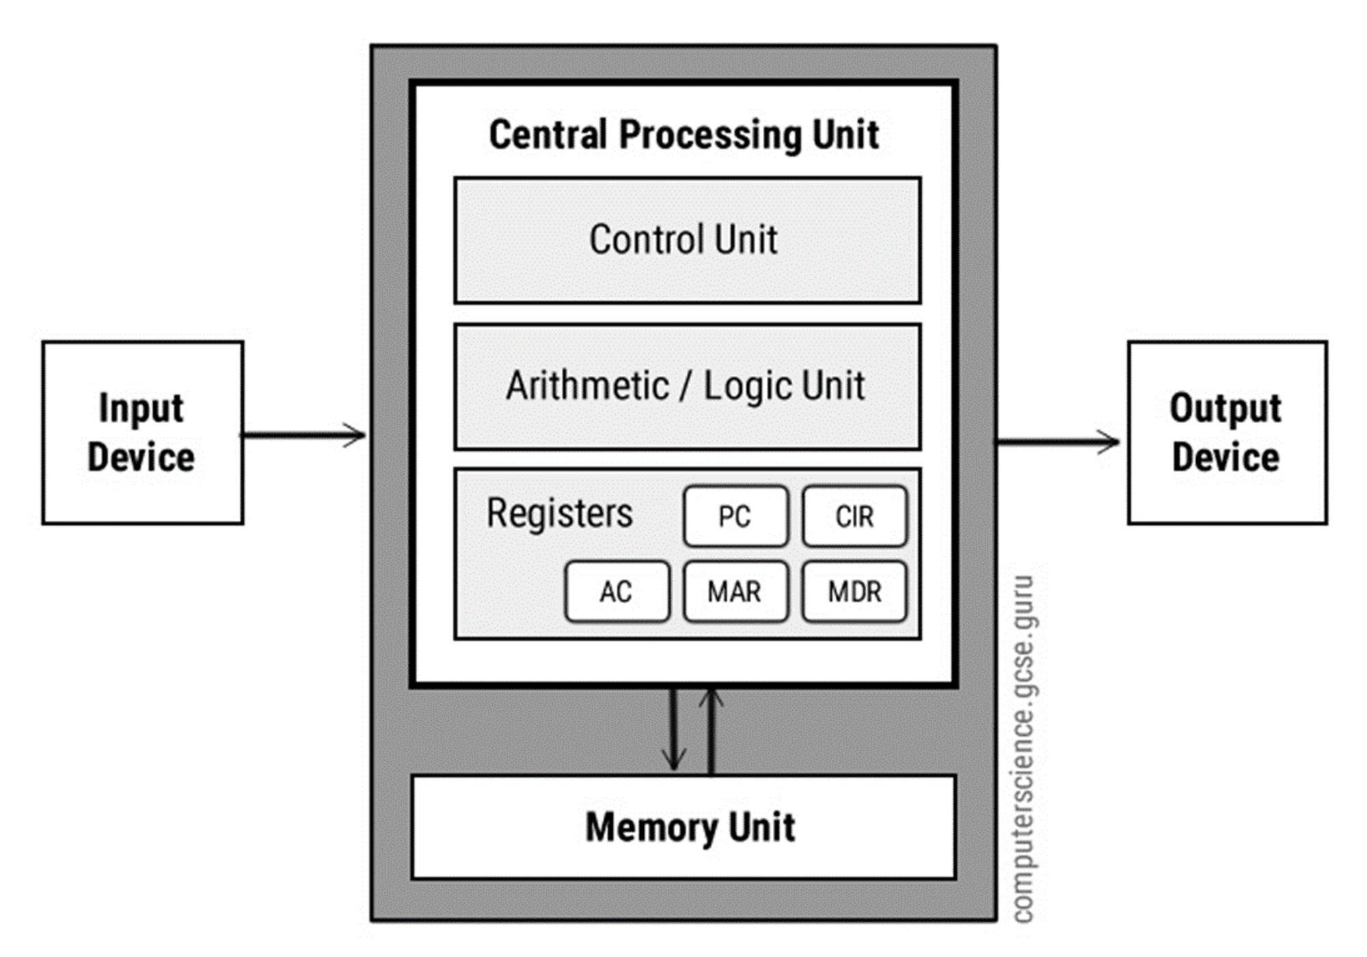
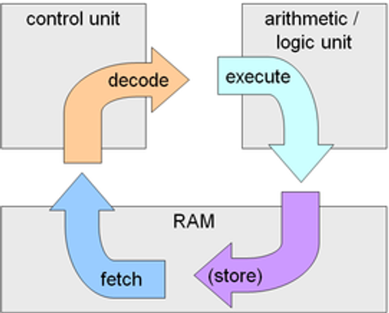
Fetch – Decode – Execute cyclus
AC: Accumulator
PC: Program Counter
CIR: Current Instruction Register
MAR: Memory Address Register
MDR: Memory Data Register

Slide 6
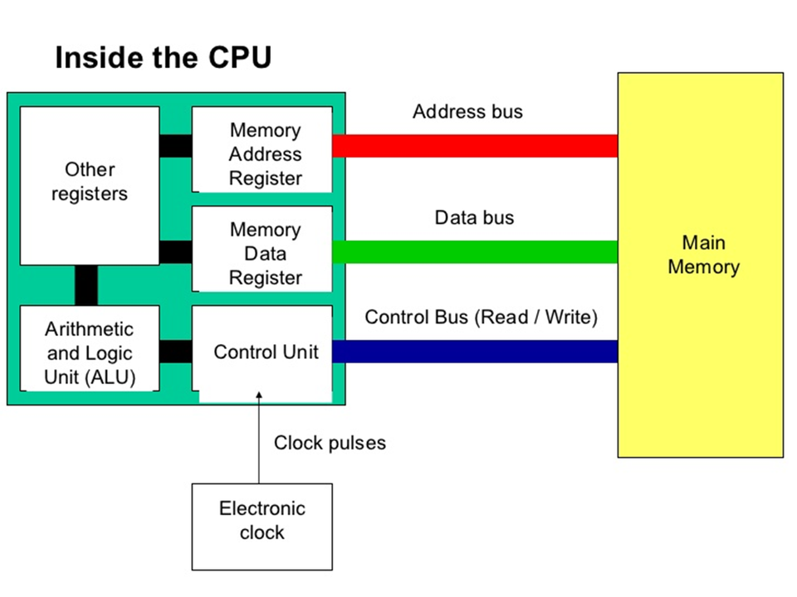
Tel de waarde van register R1 en register R2 op en sla het resultaat op in register R3.

Slide 7
Tel de waarde van register R1 en register R2 op en sla het resultaat op in register R3.
Geheugen
Fetch
Adresbus
CU
Decode
Register
ALU
Execute
Register
Store

